Slide 1
EXECL常用函數之應用(二)
電算中心 薛明政
2012/12/4

Slide 2
時間函數
YEAR()︰擷取日期格式為年的部分
MONTH()︰擷取日期格式為月的部分
DAY()︰擷取日期格式為日的部分
TODAY()︰擷取今天的日期不包含時間
NOW()︰擷取今天的日期包含時間

Slide 3
兩日期之相差
DATEDIF()︰找出兩日期相差之年月日
用法︰DATEDIF(起始日期，結束日期，型態)
型態為Y則求年
型態為M求月
型態為D求天

Slide 4
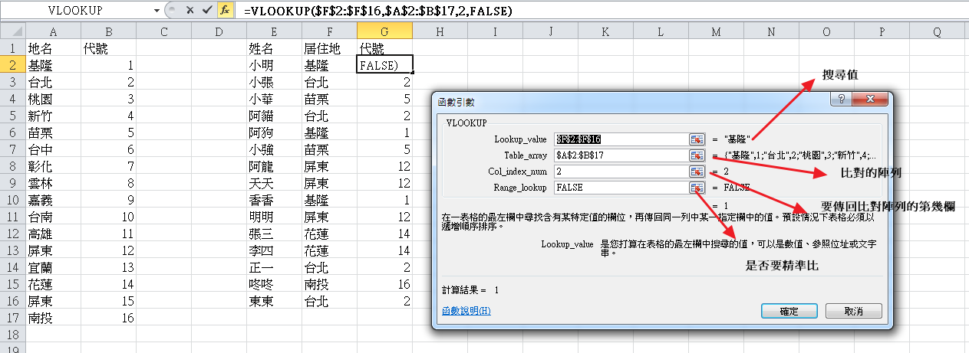
VLOOKUP
VLOOKUP︰在一陣列中依其最左欄為搜尋對象﹐然後傳回指定陣列的第幾欄位之值

Slide 5
取最大值及最小值
MAX()︰取一數列中最大值
MIN()：取一數列中最小值

